Slide 1
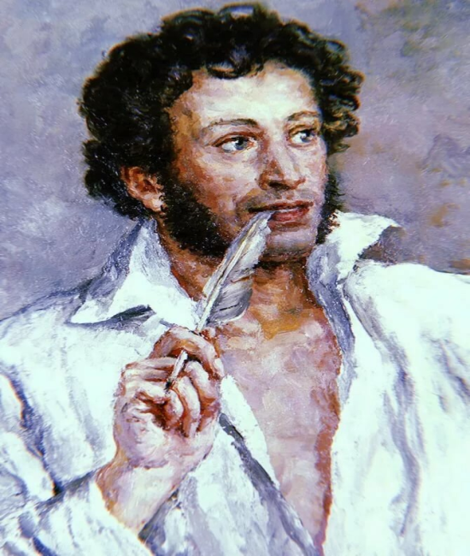
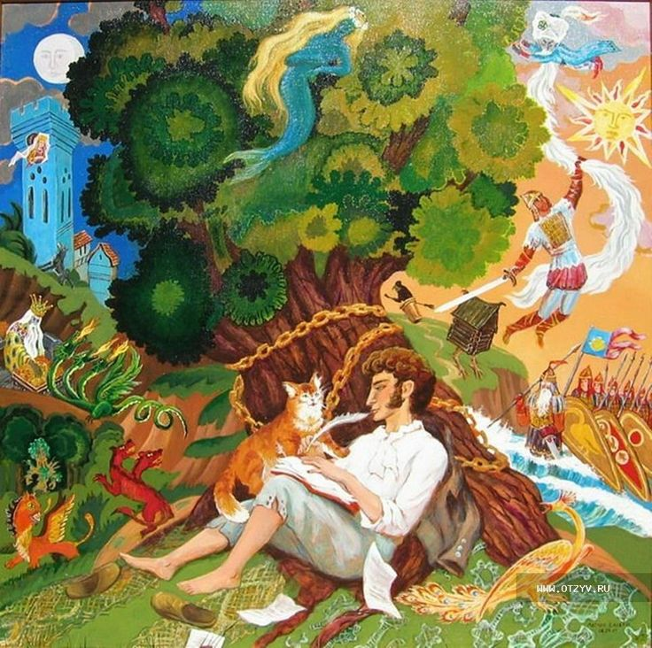
Викторина по сказкам А.С. Пушкина
(1799 – 1837)

Slide 2
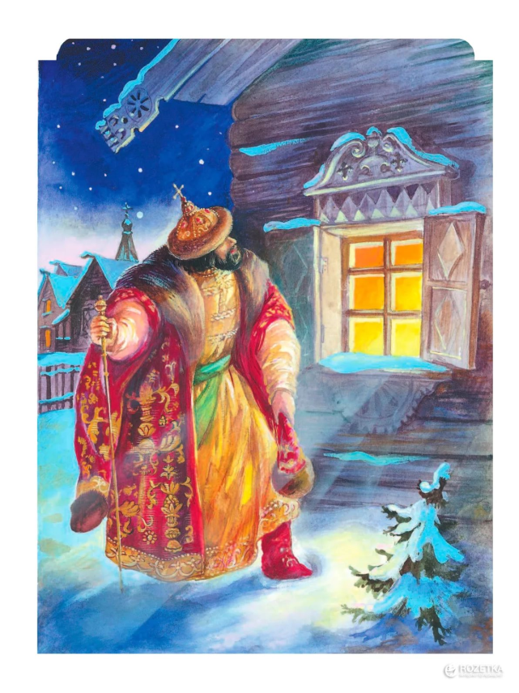
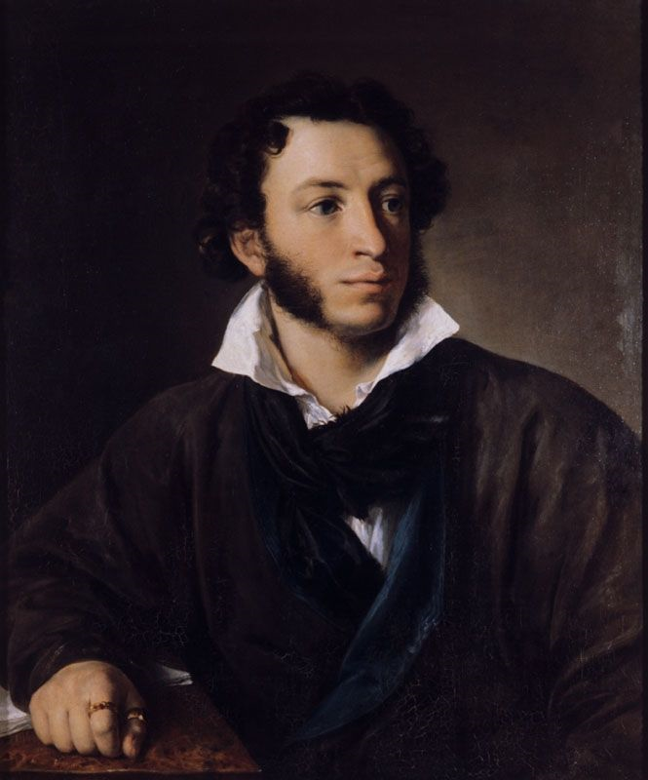
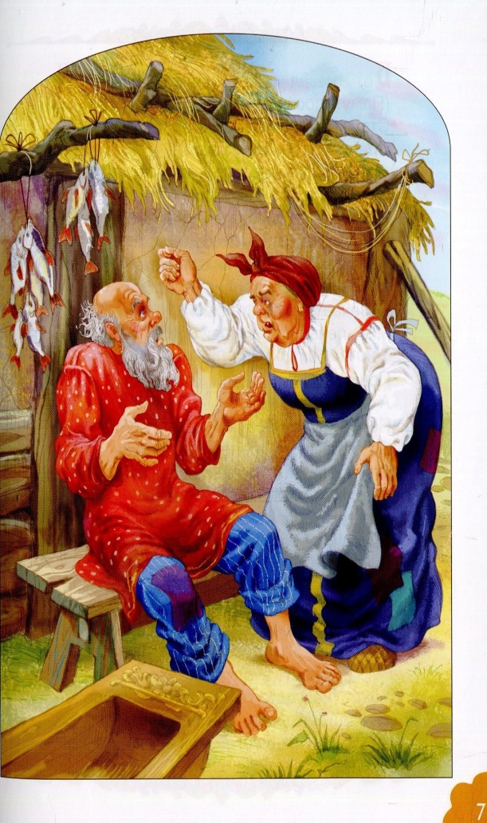
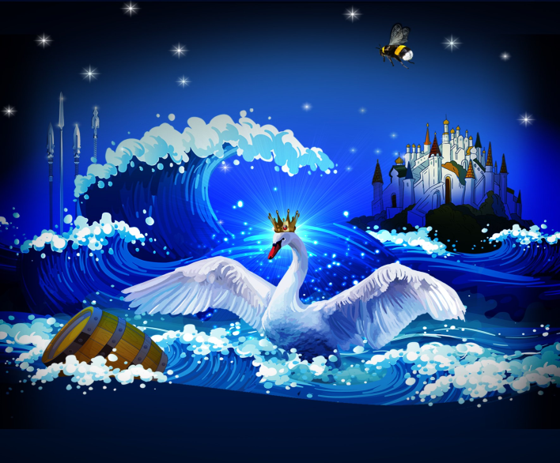
Александр Сергеевич
Пушкин
Notes:
Анимация по щелчку. Щелчок для продолжения

Slide 3


Slide 4


Slide 5
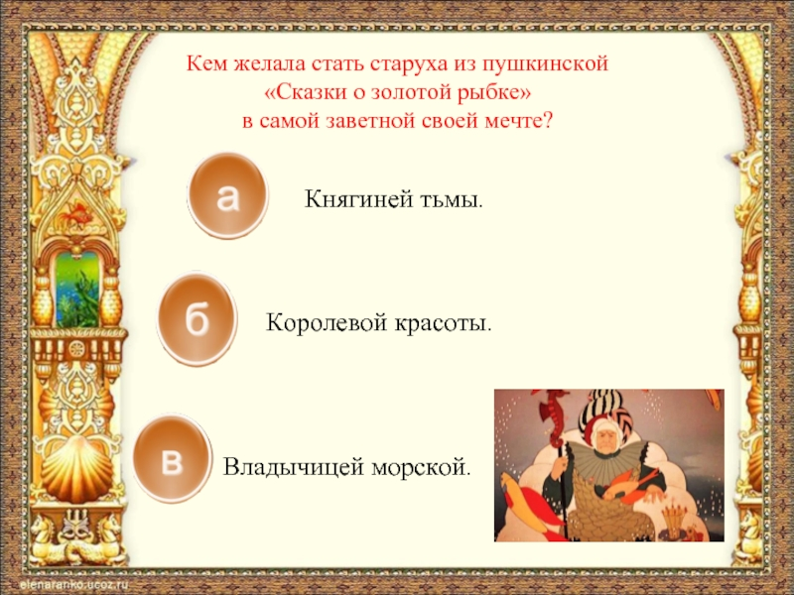

Slide 6
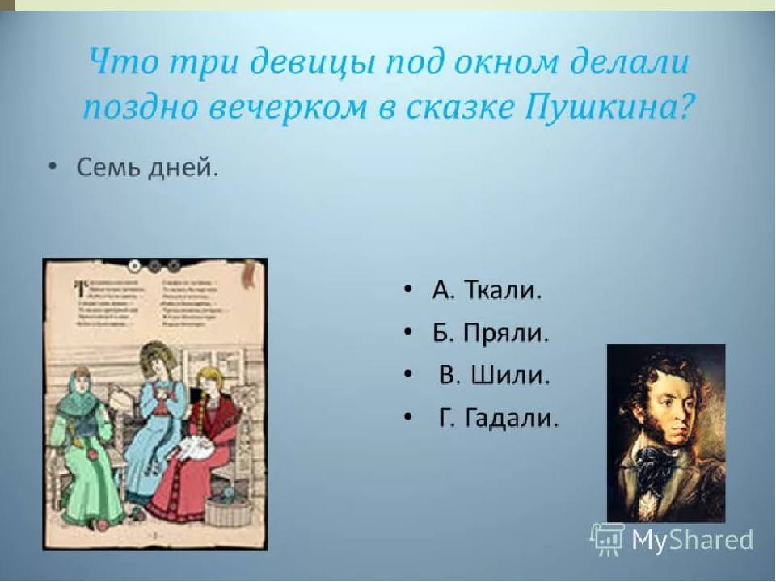

Slide 7
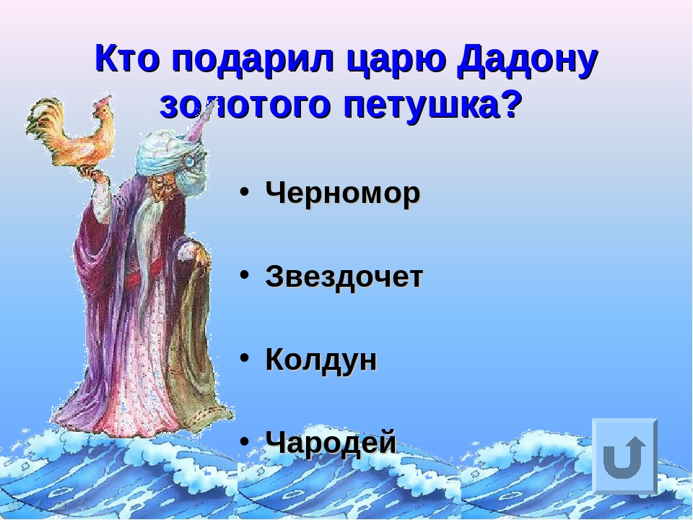

Slide 8
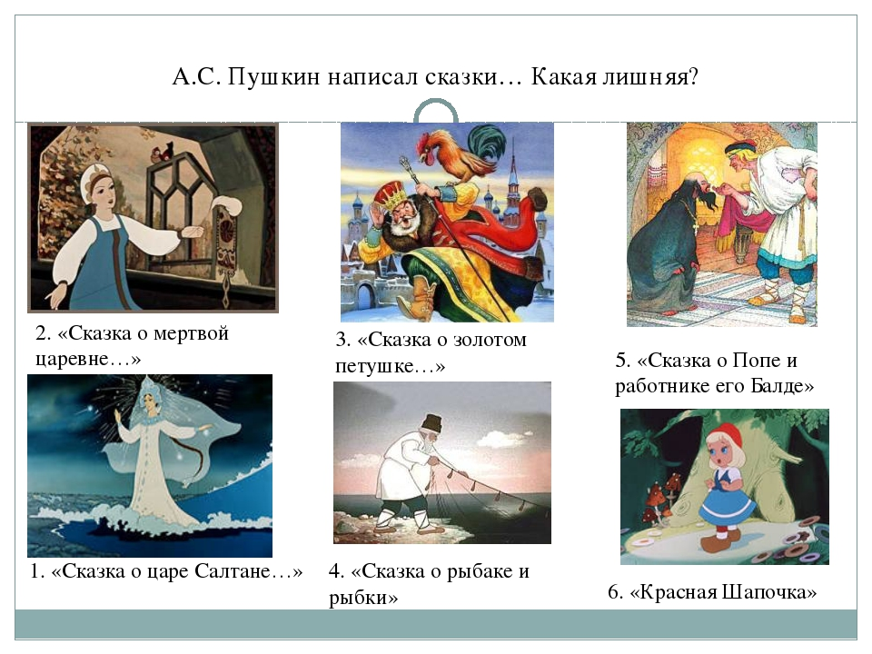

Slide 9
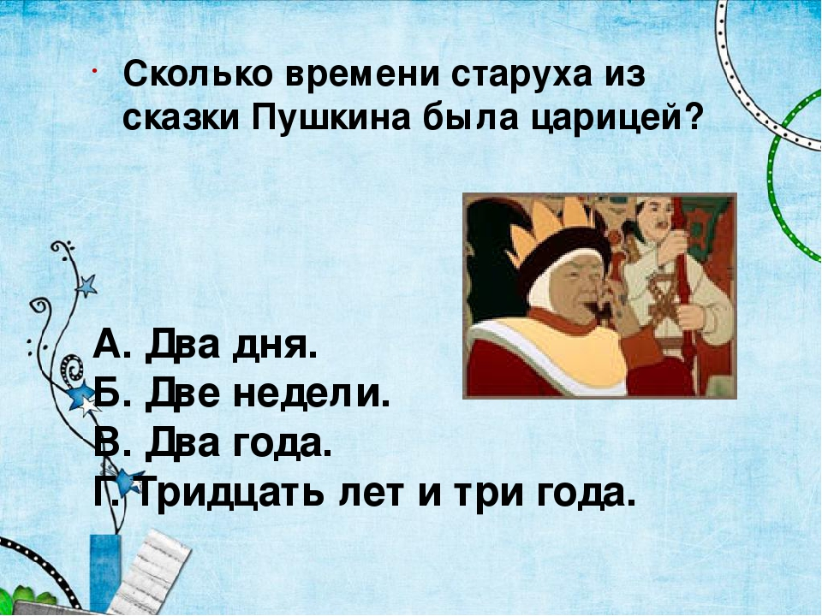

Slide 10
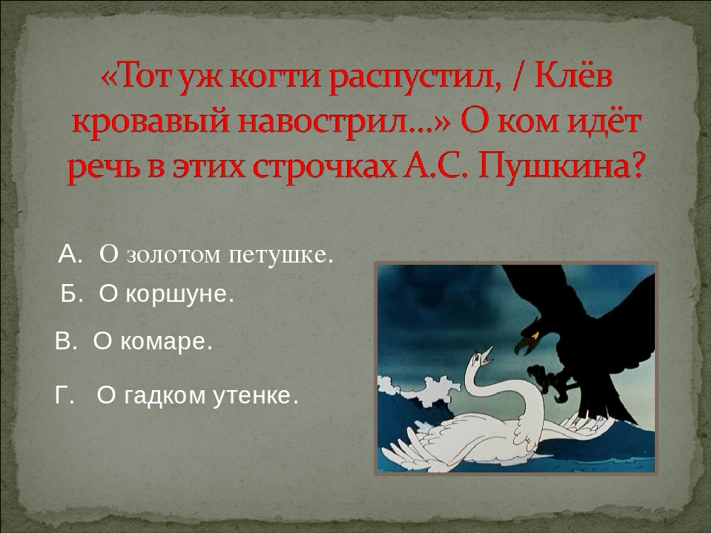

Slide 11
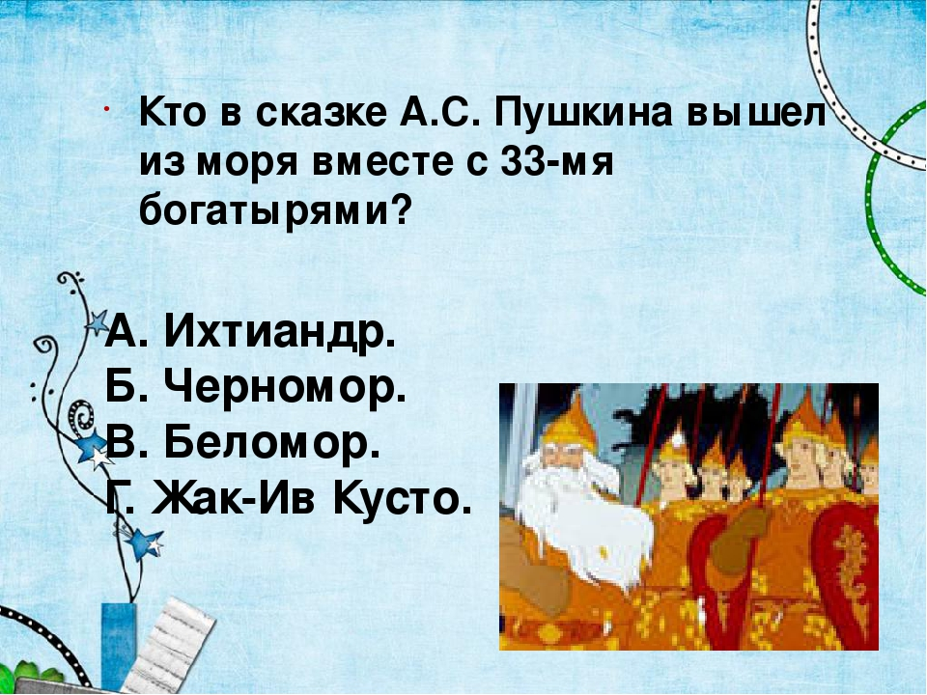

Slide 12
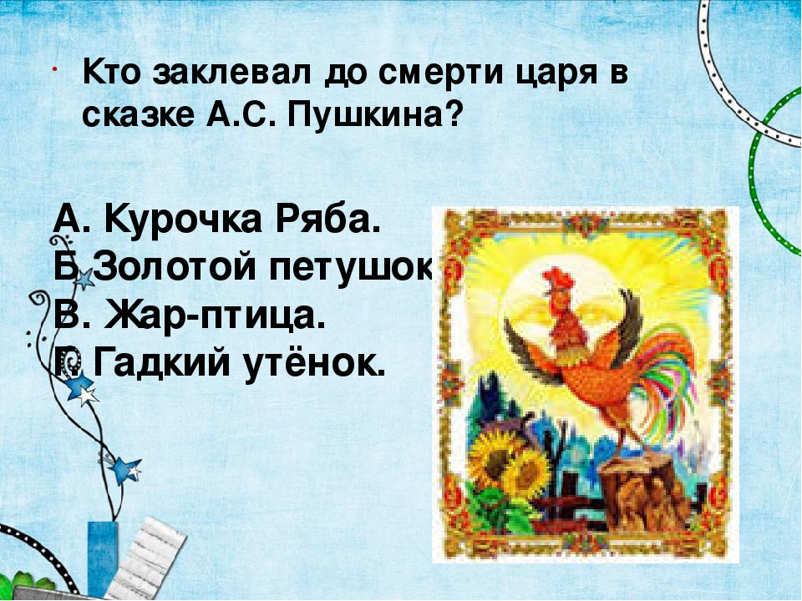

Slide 13


Slide 14
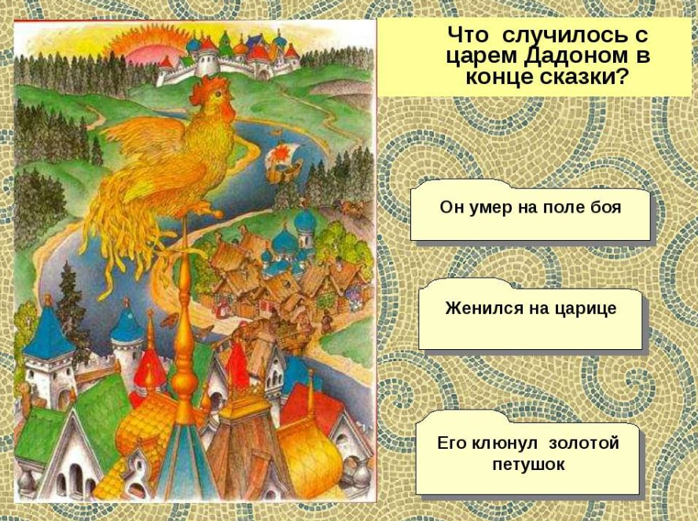

Slide 15
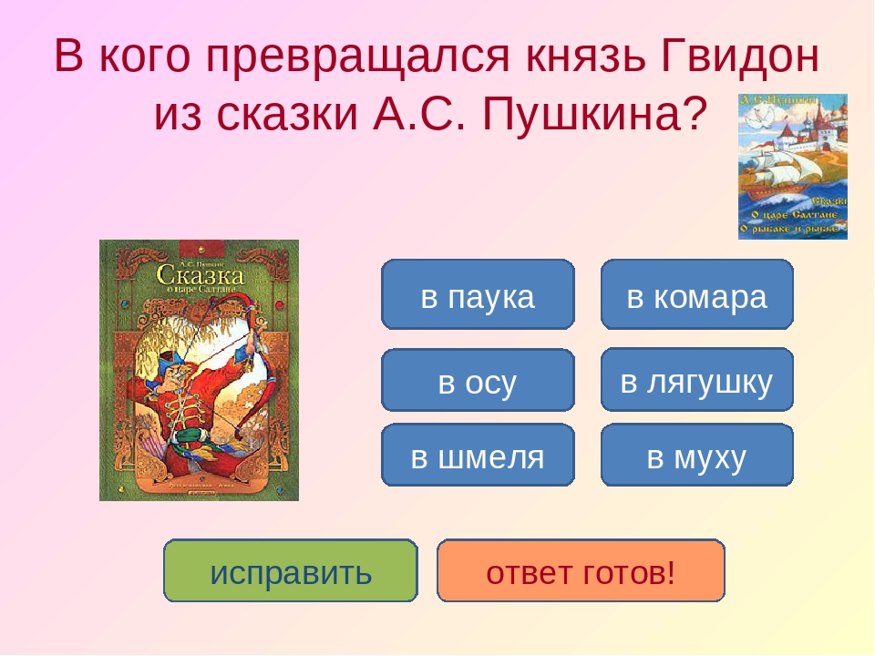

Slide 16


Slide 17
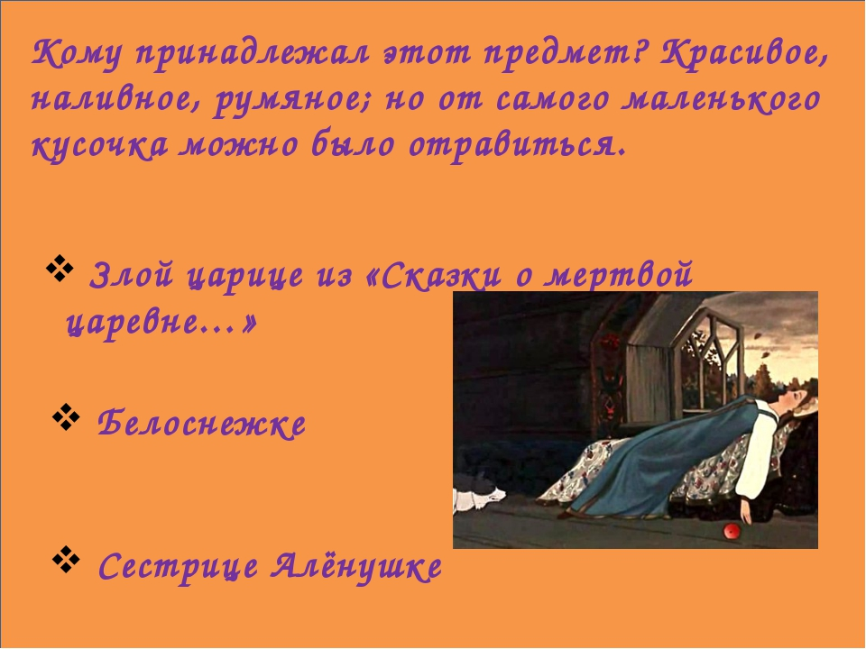

Slide 18
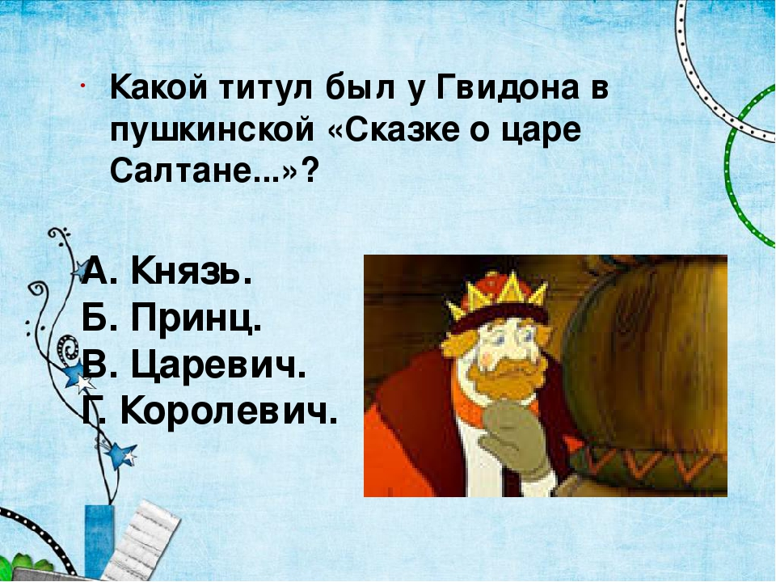

Slide 19
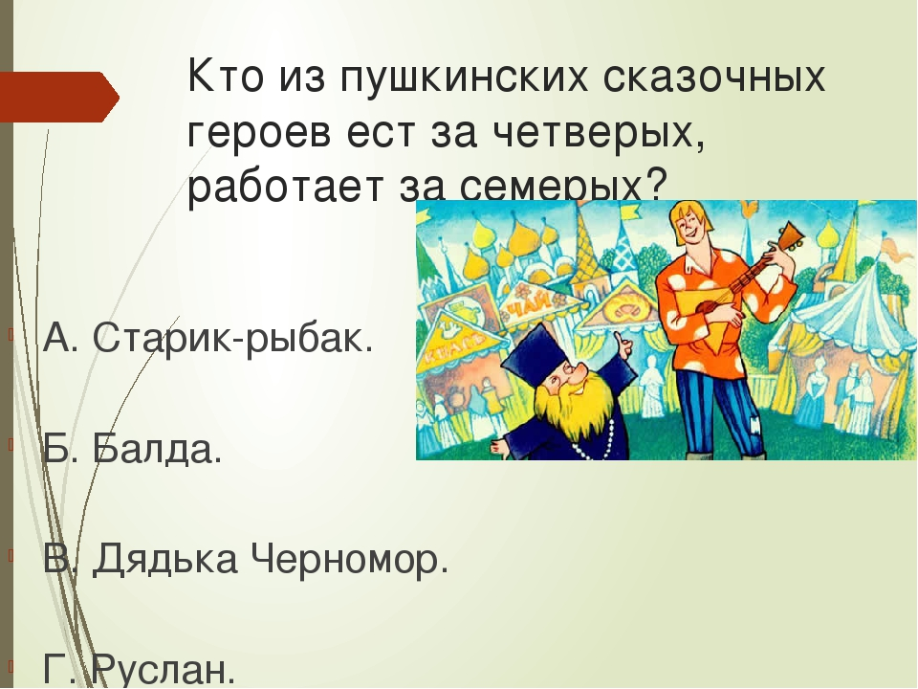

Slide 20
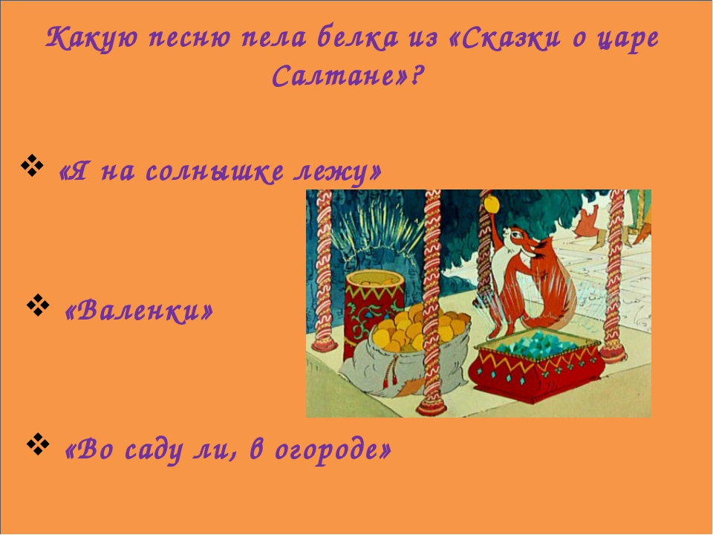

Slide 21
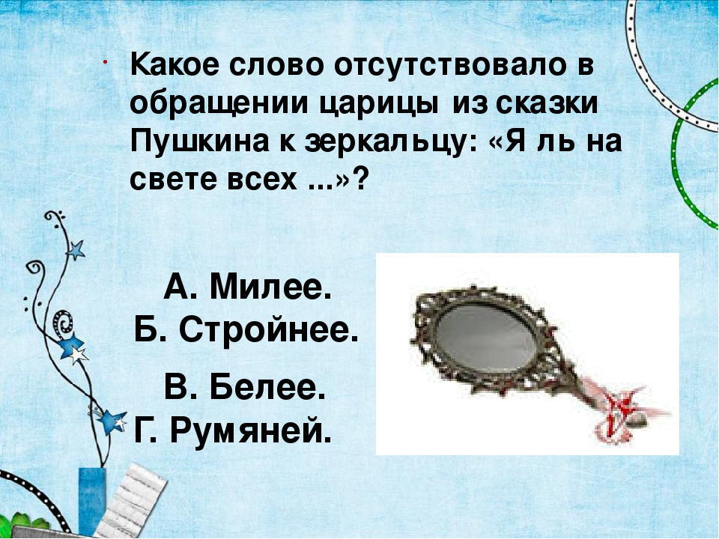

Slide 22
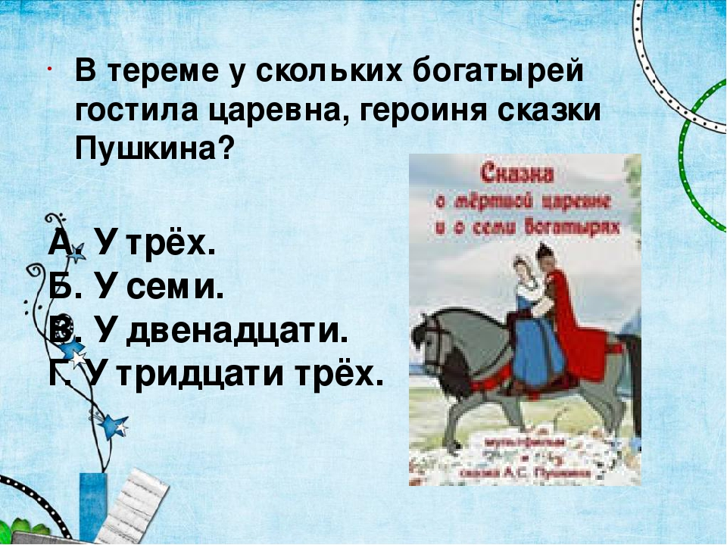

Slide 23
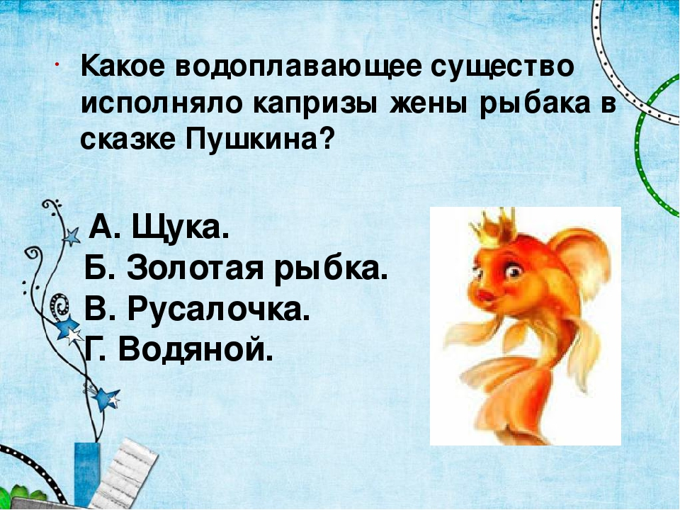

Slide 24
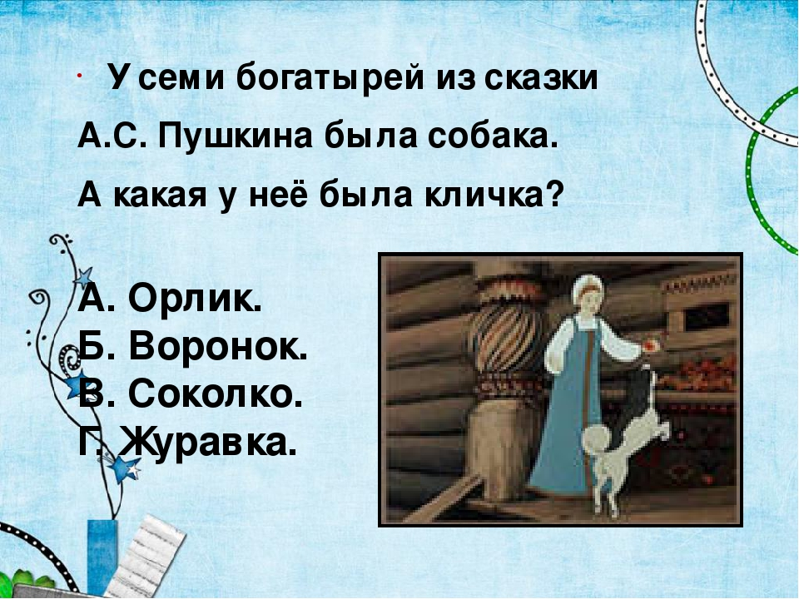

Slide 25
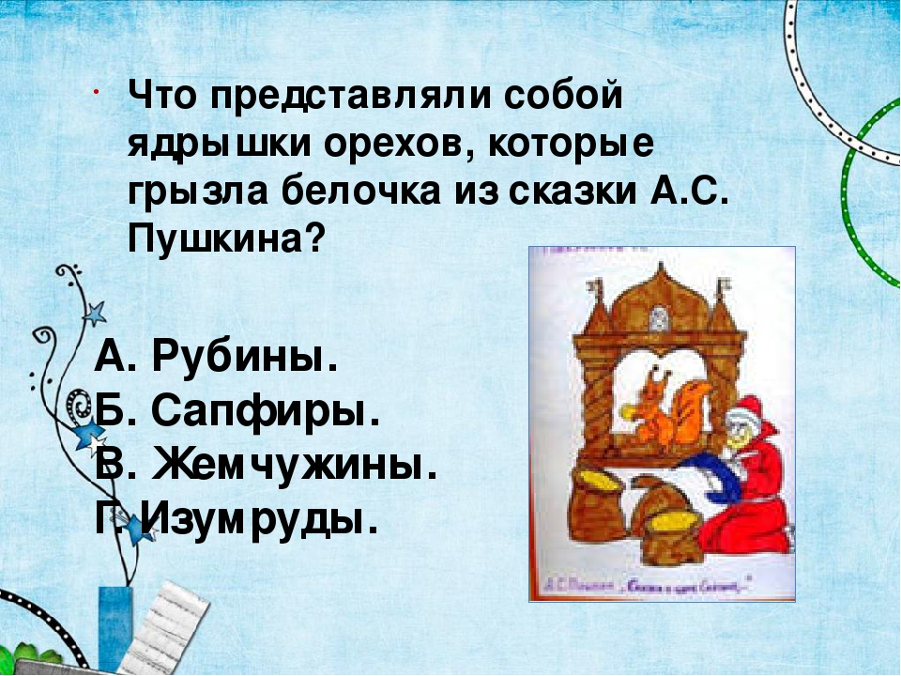

Slide 26
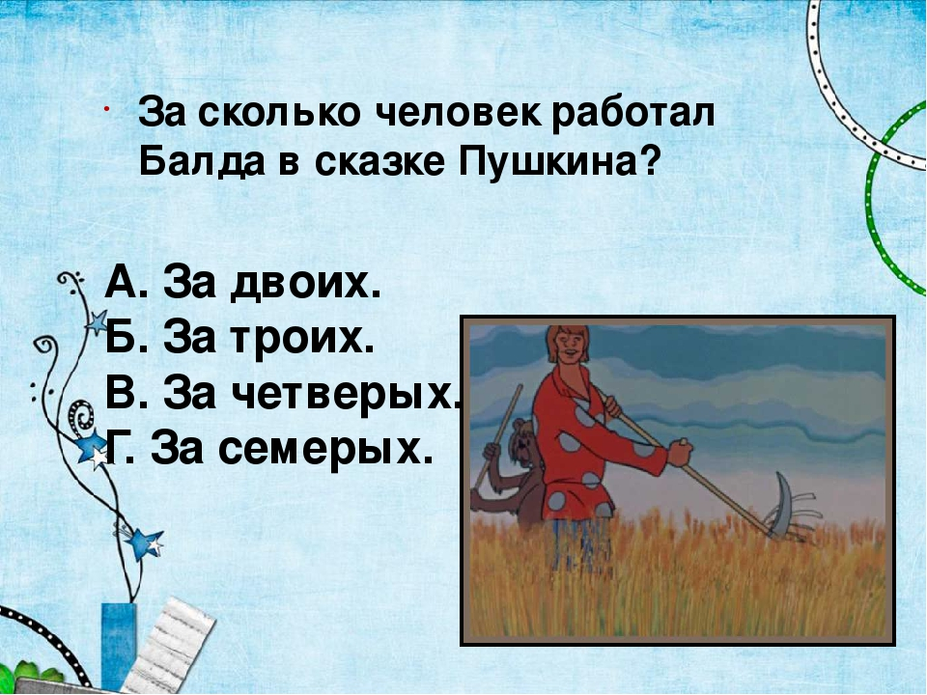

Slide 27
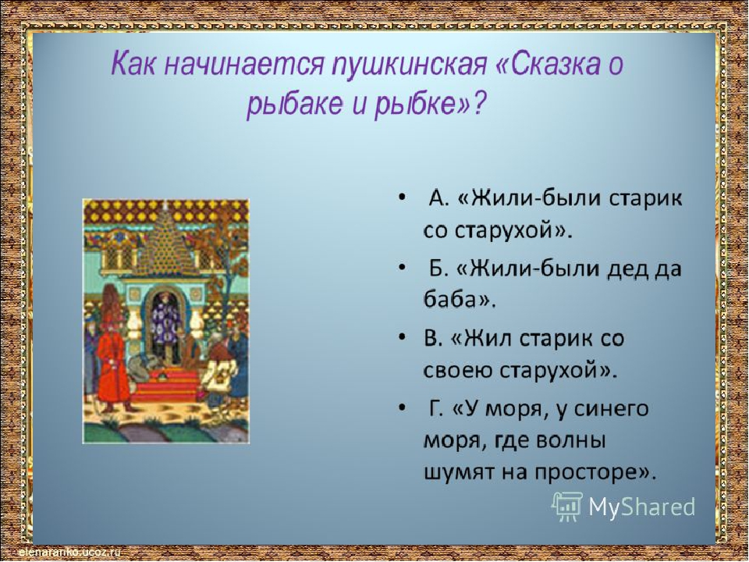

Slide 28

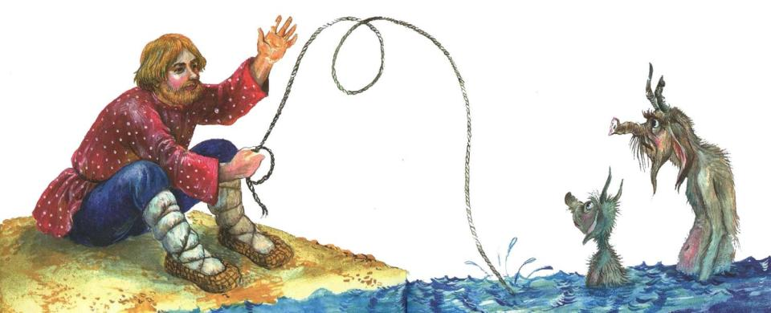
Пошел, сел у берега моря;
Там он стал веревку крутить,
Да конец ее в море мочить.
Notes:
Щелчок для продолжения

Slide 29

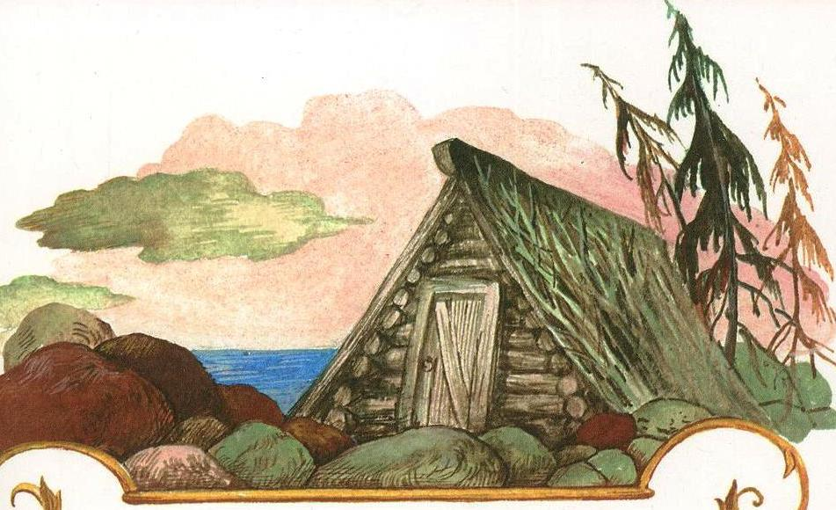
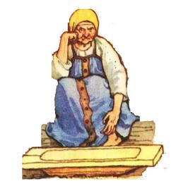
Глядь: опять перед ним землянка;
На пороге сидит старуха,
А перед нею разбитое корыто.
Notes:
Щелчок для продолжения

Slide 30
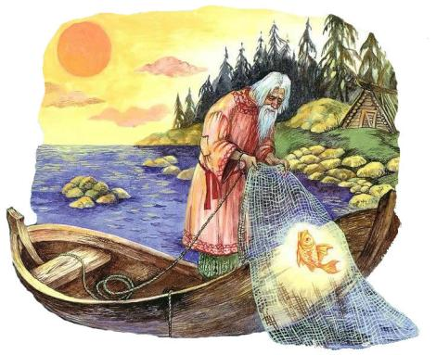
Сколько раз ходил старик к морю по приказу старухи?
А) 3 раза
Б) 5 раз
В) 7 раз
Notes:
Ответ на вопрос выходит по щелчку. Управляющая кнопка – возврат на слайд с номинациями

Slide 31
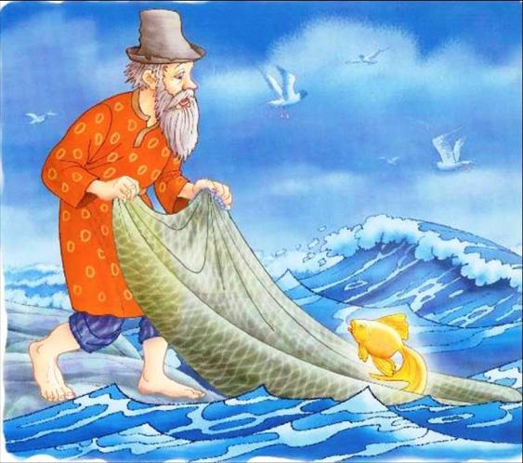
Сколько раз закидывал старик в море невод?
А) 3 раза
Б) 5 раз
В) 7 раз
Notes:
Ответ на вопрос выходит по щелчку. Управляющая кнопка – возврат на слайд с номинациями

Slide 32
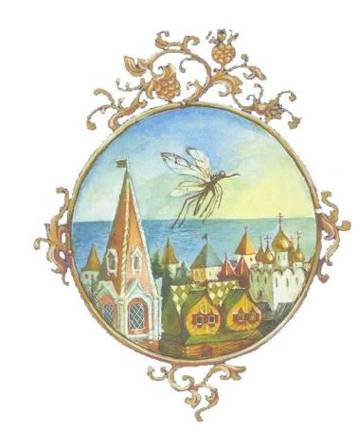
Назови в нужной последовательности все превращения князя Гвидона.
1
2
3
Комар
Муха
Шмель
Notes:
Ответ на вопрос выходит по щелчку. Управляющая кнопка – возврат на слайд с номинациями

Slide 33
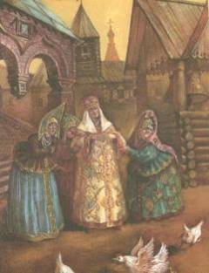
Сопоставь имя героини и дива, о котором она поведала царю Салтану.
Про Царевну-лебедь
Про белку
Про 33 богатыря
Повариха
Ткачиха
Бабариха
Notes:
Ответ на вопрос выходит по щелчку. Управляющая кнопка – возврат на слайд с номинациями

Slide 34
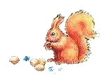
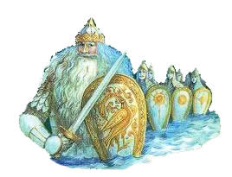
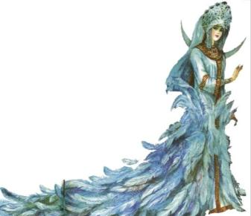
Перечислите по порядку все чудеса из сказки о царе Салтане.
Белка
33 богатыря
Царевна-лебедь
Notes:
Ответ на вопрос выходит по щелчку. Управляющая кнопка – возврат на слайд с номинациями

Slide 35
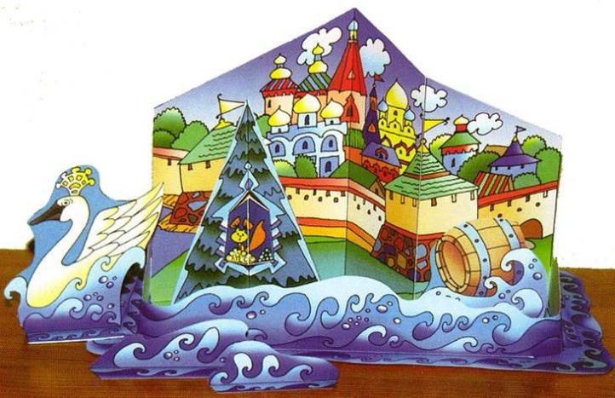
Как назывался остров, на котором жил князь Гвидон?
Баян
Буян
Боян
Notes:
Ответ на вопрос выходит по щелчку. Управляющая кнопка – возврат на слайд с номинациями

Slide 36
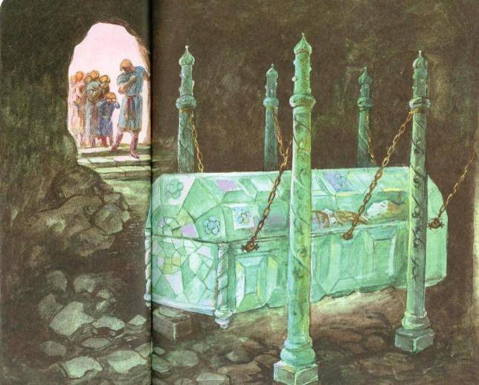
Молодая царевна была отравлена яблоком?
Да
Нет
Notes:
Ответ на вопрос выходит по щелчку. Управляющая кнопка – возврат на слайд с номинациями

Slide 37
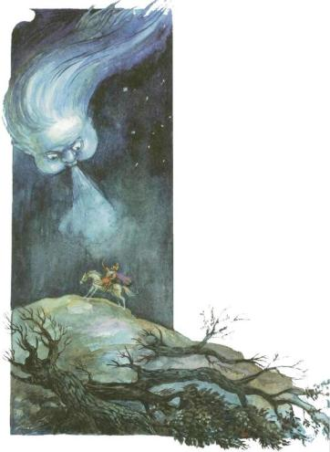
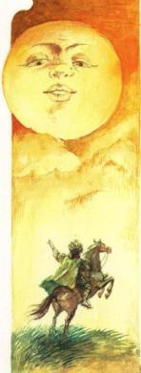
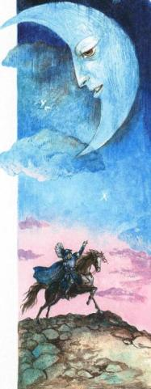
К кому и в какой последовательности обращался королевич Елисей, когда искал свою невесту?
    1
    2
    3
Солнце
Ветер
Месяц
Notes:
Ответ на вопрос выходит по щелчку. Управляющая кнопка – возврат на слайд с номинациями

Slide 38

Какие сказки заканчиваются словами «Я там был; мед, пиво пил – И усы лишь обмочил»?
«Сказка о царе Салтане»
«Сказка о мертвой царевне и семи богатырях»
«Сказка о попе и работнике его Балде»
«Сказка о золотом петушке»
«Сказка о рыбаке и рыбке»).
Notes:
Ответ на вопрос выходит по щелчку. Управляющая кнопка – возврат на слайд с номинациями

Slide 39
Итог викторины:
Пушкин -это красота,
Пушкин- это доброта,
Чтобы лучше было жить
Будем с Пушкиным дружить.

Slide 40
Люблю я Пушкина творенья,
И это вовсе не секрет.
Его поэм, стихотворений
Прекрасней не было и нет!
С мальства его читаем сказки,
В них жар души, природы краски.
Добро цветёт в них, злоба чахнет.
В них русский дух, в них Русью пахнет!
За Пушкина Руси спасибо
От имени всего народа!
Ведь мы стихи его читаем
Как он писал - без перевода

Slide 41
К нам приходят пушкинские сказки
Яркие и добрые, как сны.
Сыплются слова, слова-алмазы
На вечерний бархат тишины.
Шелестят волшебные страницы,
Всё быстрей нам хочется узнать...
Вздрагивают детские ресницы,
Верят в чудо детские глаза.
Даже если мы уже не дети,
В 20, 30 лет и в 45
Убегаем мы порою в детство,
Убегаем к Пушкину опять.
Убегаем в буйство ярких красок,
В торжество добра над тёмным злом,
Убегаем в пушкинские сказки,
Чтоб добрей и лучше стать потом.

Slide 42
МОЛОДЦЫ!

Slide 43



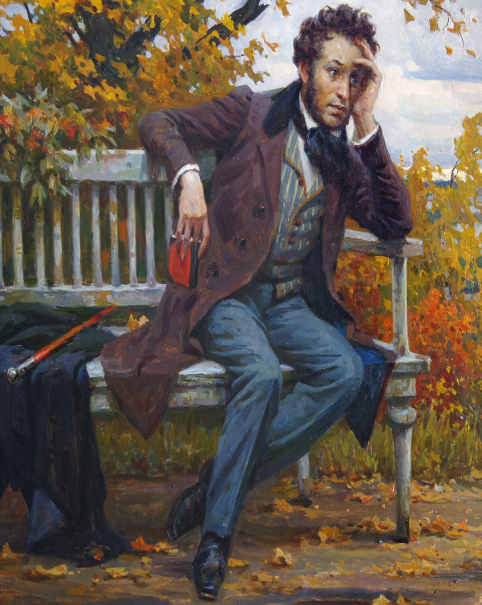

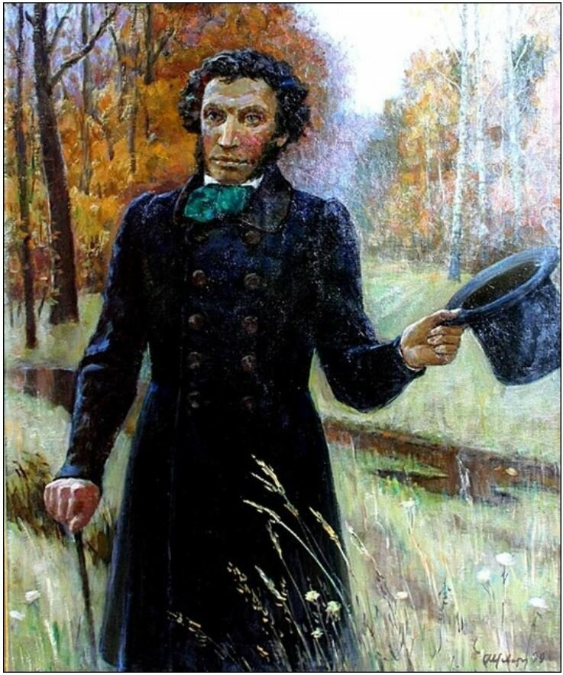
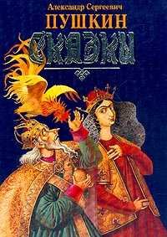


Notes:
Щелчок для продолжения

